Slide 1

EFOP-3.4.3-16-2016-00009
A felsőfokú oktatás minőségének és hozzáférhetőségének együttes javítása a Pannon Egyetemen
Dependency injection
https://docs.microsoft.com/en-us/aspnet/core/fundamentals/dependency-injection?view=aspnetcore-3.1

Slide 2

Dependency injection
EFOP-3.4.3-16-2016-00009
A felsőfokú oktatás minőségének és hozzáférhetőségének együttes javítása a Pannon Egyetemen
ASP.NET Core supports the dependency injection (DI) software design pattern, which is a technique for achieving Inversion of Control (IoC) between classes and their dependencies.
A dependency is any object that another object requires.

Slide 3
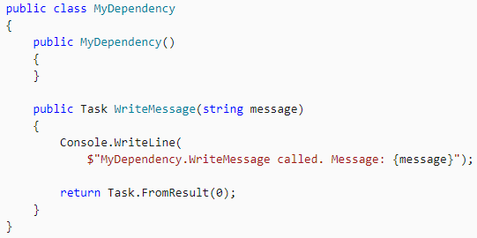
Dependency injection
EFOP-3.4.3-16-2016-00009
A felsőfokú oktatás minőségének és hozzáférhetőségének együttes javítása a Pannon Egyetemen
Examine the following MyDependency class with a WriteMessage method that other classes in an app depend upon.
An instance of the MyDependency class can be created to make the WriteMessage method available to a class.

Slide 4
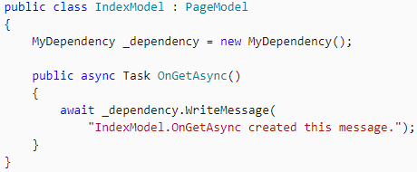
Dependency injection
EFOP-3.4.3-16-2016-00009
A felsőfokú oktatás minőségének és hozzáférhetőségének együttes javítása a Pannon Egyetemen
The MyDependency class is a dependency of the IndexModel class.
The class creates and directly depends on the MyDependency instance.

Slide 5
Dependency injection
EFOP-3.4.3-16-2016-00009
A felsőfokú oktatás minőségének és hozzáférhetőségének együttes javítása a Pannon Egyetemen
Code dependencies (such as the previous example) are problematic and should be avoided for the following reasons:
To replace MyDependency with a different implementation, the class must be modified.
If MyDependency has dependencies, they must be configured by the class. In a large project with multiple classes depending on MyDependency, the configuration code becomes scattered across the app.
This implementation is difficult to unit test. The app should use a mock or stub MyDependency class, which isn't possible with this approach.

Slide 6
Dependency injection
EFOP-3.4.3-16-2016-00009
A felsőfokú oktatás minőségének és hozzáférhetőségének együttes javítása a Pannon Egyetemen
Dependency injection addresses these problems through:
The use of an interface or base class to abstract the dependency implementation.
Registration of the dependency in a service container. ASP.NET Core provides a built-in service container, IServiceProvider. Services are registered in the app's Startup.ConfigureServices method.
Injection of the service into the constructor of the class where it's used. The framework takes on the responsibility of creating an instance of the dependency and disposing of it when it's no longer needed.

Slide 7

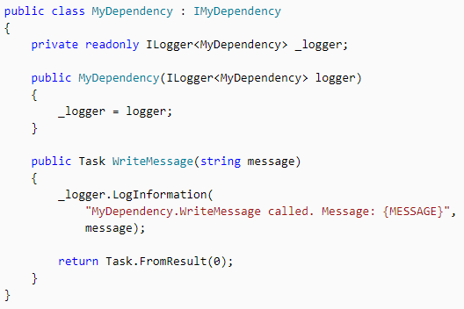
DI example: interface and implementation
EFOP-3.4.3-16-2016-00009
A felsőfokú oktatás minőségének és hozzáférhetőségének együttes javítása a Pannon Egyetemen

Slide 8
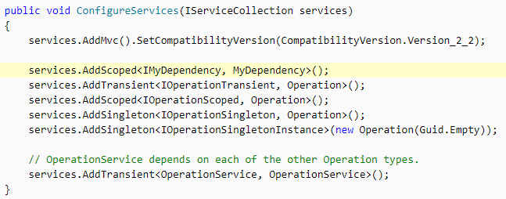
DI example: registration
EFOP-3.4.3-16-2016-00009
A felsőfokú oktatás minőségének és hozzáférhetőségének együttes javítása a Pannon Egyetemen

Slide 9
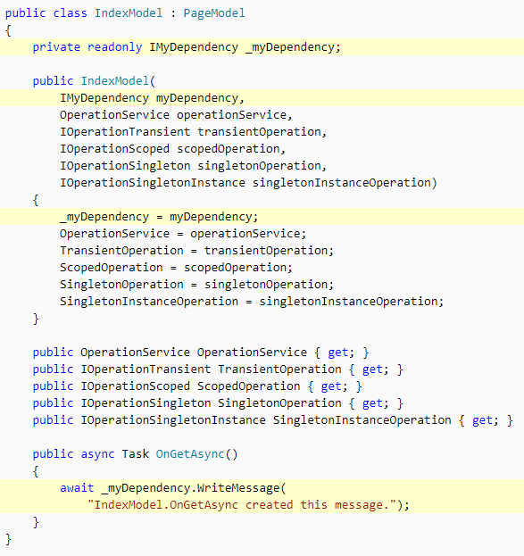
DI example: usage
EFOP-3.4.3-16-2016-00009
A felsőfokú oktatás minőségének és hozzáférhetőségének együttes javítása a Pannon Egyetemen

Slide 10
DI: service lifetimes
EFOP-3.4.3-16-2016-00009
A felsőfokú oktatás minőségének és hozzáférhetőségének együttes javítása a Pannon Egyetemen
ASP.NET Core services can be configured with the following lifetimes
Transient:
Transient lifetime services (AddTransient) are created each time they're requested from the service container. This lifetime works best for lightweight, stateless services.

Slide 11
DI: service lifetimes
EFOP-3.4.3-16-2016-00009
A felsőfokú oktatás minőségének és hozzáférhetőségének együttes javítása a Pannon Egyetemen
Scoped
Scoped lifetime services (AddScoped) are created once per client request (connection).
When using a scoped service in a middleware, inject the service into the Invoke or InvokeAsync method. Don't inject via constructor injection because it forces the service to behave like a singleton.

Slide 12
DI: service lifetimes
EFOP-3.4.3-16-2016-00009
A felsőfokú oktatás minőségének és hozzáférhetőségének együttes javítása a Pannon Egyetemen
Singleton
Singleton lifetime services (AddSingleton) are created the first time they're requested (or when Startup.ConfigureServices is run and an instance is specified with the service registration). Every subsequent request uses the same instance. If the app requires singleton behavior, allowing the service container to manage the service's lifetime is recommended. Don't implement the singleton design pattern and provide user code to manage the object's lifetime in the class.
It's dangerous to resolve a scoped service from a singleton. It may cause the service to have incorrect state when processing subsequent requests.

Slide 13
Design services for DI
EFOP-3.4.3-16-2016-00009
A felsőfokú oktatás minőségének és hozzáférhetőségének együttes javítása a Pannon Egyetemen
Best practices are to:
Design services to use dependency injection to obtain their dependencies.
Avoid stateful, static classes and members. Design apps to use singleton services instead, which avoid creating global state.
Avoid direct instantiation of dependent classes within services. Direct instantiation couples the code to a particular implementation.
Make app classes small, well-factored, and easily tested.

Slide 14
Design services for DI
EFOP-3.4.3-16-2016-00009
A felsőfokú oktatás minőségének és hozzáférhetőségének együttes javítása a Pannon Egyetemen
If a class seems to have too many injected dependencies, this is generally a sign that the class has too many responsibilities and is violating the Single Responsibility Principle (SRP). Attempt to refactor the class by moving some of its responsibilities into a new class.
Keep in mind that Razor Pages page model classes and MVC controller classes should focus on UI concerns. Business rules and data access implementation details should be kept in classes appropriate to these separate concerns.

Slide 15
Recommendations
EFOP-3.4.3-16-2016-00009
A felsőfokú oktatás minőségének és hozzáférhetőségének együttes javítása a Pannon Egyetemen
Avoid storing data and configuration directly in the service container. For example, a user's shopping cart shouldn't typically be added to the service container. Configuration should use the options pattern. Similarly, avoid "data holder" objects that only exist to allow access to some other object. It's better to request the actual item via DI.
Avoid static access to services.
Avoid using the service locator pattern.
Another service locator variation to avoid is injecting a factory that resolves dependencies at runtime. Both of these practices mix Inversion of Control strategies.
Avoid static access to HttpContext.

Slide 16
More informations
EFOP-3.4.3-16-2016-00009
A felsőfokú oktatás minőségének és hozzáférhetőségének együttes javítása a Pannon Egyetemen
For more information about the Dependency injection click the following links:
https://docs.microsoft.com/en-us/aspnet/core/fundamentals/dependency-injection?view=aspnetcore-3.1
https://docs.microsoft.com/en-us/aspnet/core/mvc/controllers/dependency-injection?view=aspnetcore-3.1

Slide 17
EFOP-3.4.3-16-2016-00009
A felsőfokú oktatás minőségének és hozzáférhetőségének együttes javítása a Pannon Egyetemen
Köszönöm a figyelmet!

